Slide 1
Xây dựng ứng dụng bán hàng online
Nhóm 02
Trần Hữu Duy Phương : 21013119
Phan Nhật Anh :22010427
Nguyễn Đức Mạnh : 22010036
Nguyễn Minh Tuấn : 22010118
GVHD: Vũ Quang Dũng

Slide 2

Content
Giới thiệu
Mô hình Use-case
Phân tích và thiết kế ứng dụng
Cài đặt
Demo

Slide 3
Giới thiệu

Slide 4

Giới thiệu
Mục tiêu : Tạo ra một nền tảng bán hàng online, theo dõi đơn hàng, thanh toán nhanh chóng với đầy đủ các chức năng khác.
Các chức năng chính: Quản lý thông tin sản phẩm, quản lý tài khoản, thống kê và theo dõi đơn hang, thanh toán, cập nhật và duy trì thông tin.
Lợi ích của việc bán hàng online: Nhanh chóng, hiệu quả và tiện lợi. Hỗ trợ nhiều loại thanh toán
Notes:
Mục tiêu : Tạo ra một nền tảng quản lý, trao đổi thông tin, tăng cường kết nối giữa nhà trường và các thế hệ sinh viên sau tốt nghiệp, đồng thời hỗ trợ quá trình theo dõi và đánh giá nghề nghiệp của họ trong thị trường lao động.
Các chức năng chính: Hệ thống cung cấp các chức năng như quản lý thông tin cá nhân của cựu sinh viên, quản lý sự kiện, thống kê và theo dõi việc làm, cập nhật và duy trì thông tin qua nhiều cấp quản lý trong trường học.
Lợi ích của việc quản lý cựu sinh viên: Ứng dụng giúp nhà trường lưu trữ, cập nhật thông tin chính xác, dễ dàng liên lạc và hỗ trợ phát triển nghề nghiệp của cựu sinh viên. Hơn nữa, nó cung cấp các báo cáo thống kê để đánh giá hiệu quả đào tạo và xây dựng cầu nối giữa nhà trường với cộng đồng cựu sinh viên

Slide 5
Mô hình Use-case

Slide 6
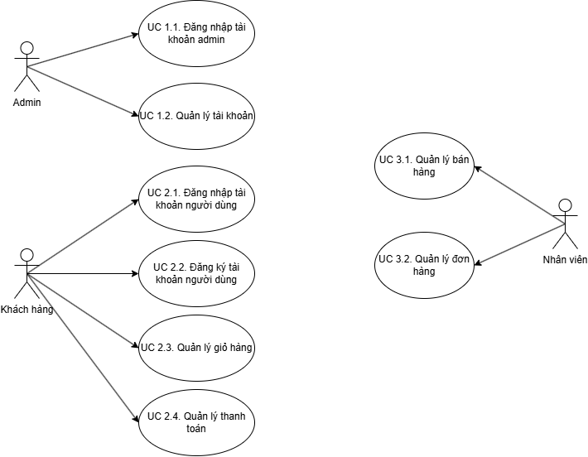
Mô hình Use-case
Sơ đồ use-case tổng

Slide 7
Phân tích và thiết kế ứng dụng

Slide 8
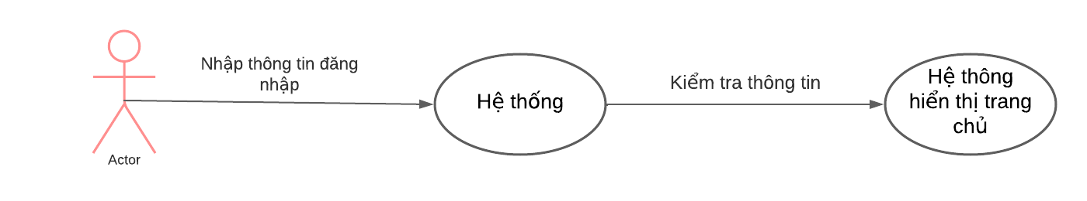
Phân tích và thiết kế ứng dụng
Phân tích yêu cầu
Nhóm 1: Quản lý Đăng nhập
Notes:
Hình 1: quản lý người dùng

Slide 9
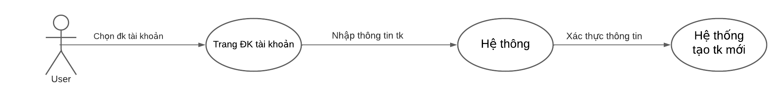
Phân tích và thiết kế ứng dụng
Nhóm 2: Quản lý đăng ký
Notes:
Hình 1: Nhập danh sách sinh viên
Hình 2 Thống kê sinh viên

Slide 10
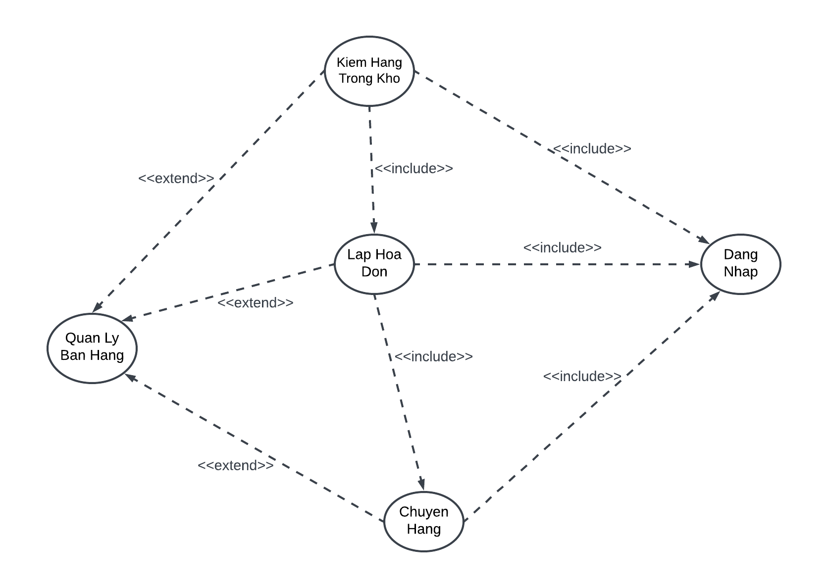
Phân tích và thiết kế ứng dụng
Nhóm 3: Quản lý Bán hàng
Notes:
Hình 1: Cập nhật việc làm
Hình 2: Thống kê việc làm

Slide 11
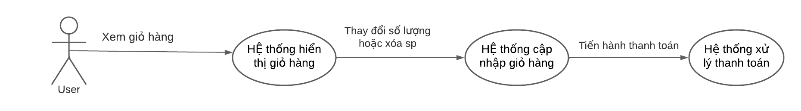
Phân tích và thiết kế ứng dụng
Nhóm 4: Quản lý Giỏ hàng
Notes:
Hình 1: Quản lý sự kiện
Hình 2: Thống kê sự kiện

Slide 12
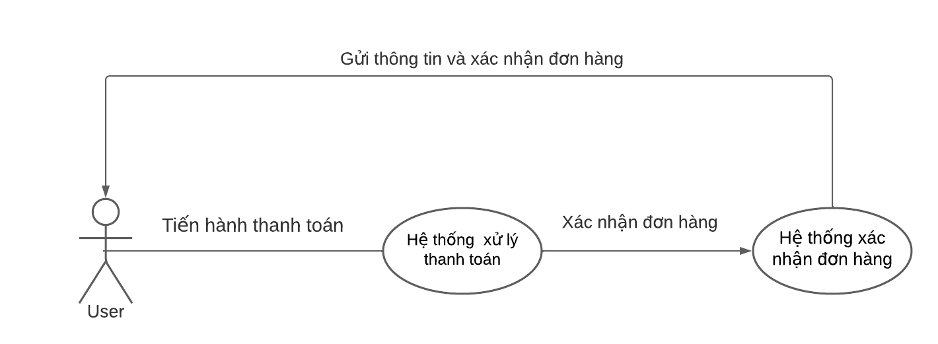
Phân tích và thiết kế ứng dụng
Nhóm 5: Quản lý Thanh toán
Notes:
Hình 1: Quản lý sự kiện
Hình 2: Thống kê sự kiện

Slide 13
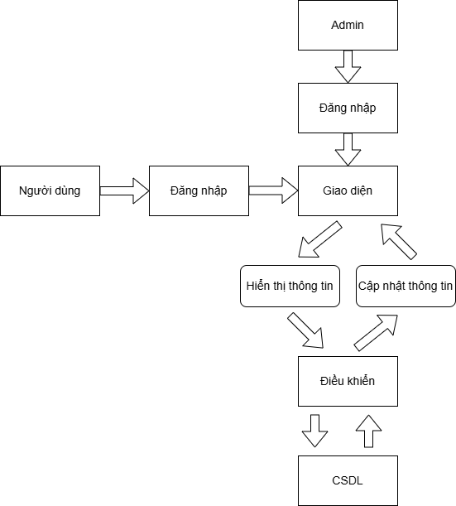
Phân tích và thiết kế ứng dụng
Thiết kế kiến trúc hệ thống

Slide 14
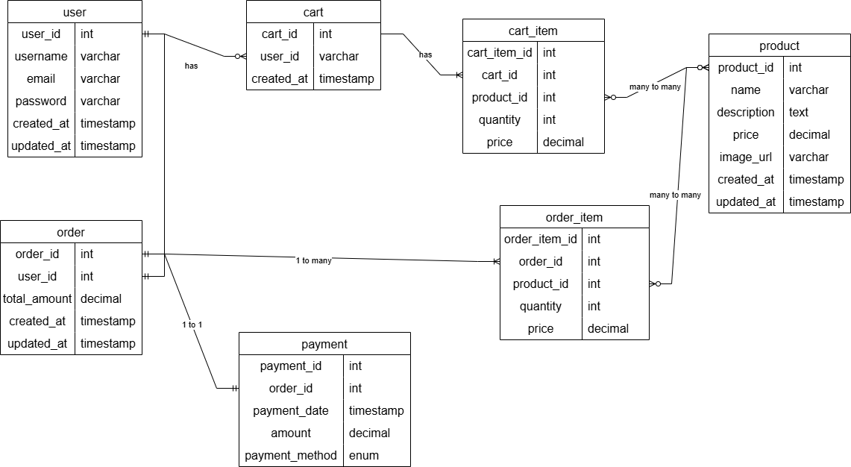
Phân tích và thiết kế ứng dụng
Thiết kế CSDL

Slide 15
Cài đặt

Slide 16
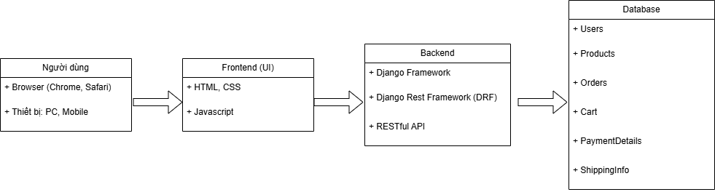
Cài đặt
Kiến trúc cài đặt tổng thể
Notes:
a. Ngôn ngữ lập trình:
- PHP: Sử dụng cho phần backend, PHP là ngôn ngữ phổ biến trong phát triển web với nhiều thư viện hỗ trợ và khả năng tích hợp với MySQL.
- JavaScript: Được sử dụng cho các thao tác phía client, cải thiện trải nghiệm người dùng qua các tương tác không đồng bộ (AJAX), giảm thời gian tải lại trang và giúp giao diện trở nên linh hoạt hơn.
b. Framework:
- Laravel: Laravel là framework PHP được sử dụng để xây dựng và quản lý backend. Với các tính năng như routing, authentication và ORM (Eloquent), Laravel giúp tối ưu hóa quá trình phát triển, quản lý cơ sở dữ liệu và bảo mật.
- Bootstrap: Là framework CSS giúp xây dựng giao diện người dùng nhanh chóng và nhất quán. Với Bootstrap, hệ thống sẽ có giao diện thân thiện với người dùng, dễ dàng điều chỉnh để phù hợp với các kích thước màn hình khác nhau.
- Vue.js (tùy chọn): Sử dụng Vue.js để hỗ trợ các tương tác phức tạp và động trên giao diện, giúp cải thiện UX và mang lại cảm giác trực quan hơn cho người dùng. Vue.js cũng dễ dàng tích hợp với Laravel, cho phép xây dựng các component UI linh hoạt.
c. Front-end:
- HTML & CSS: Sử dụng HTML5 và CSS3 để xây dựng cấu trúc và phong cách cho giao diện người dùng. Với HTML5, nhóm có thể sử dụng các tag semantic để tăng khả năng truy cập và thân thiện với SEO.
- JavaScript và jQuery: JavaScript và jQuery được dùng để thực hiện các tác vụ động như cập nhật dữ liệu theo thời gian thực, xử lý form, và quản lý các sự kiện người dùng (như click, hover).
- AJAX: Công nghệ AJAX được tích hợp để cập nhật dữ liệu mà không cần tải lại trang, giúp cải thiện hiệu năng và trải nghiệm người dùng khi thực hiện các thao tác như tìm kiếm hoặc cập nhật thông tin cựu sinh viên.
- Font Awesome và Google Fonts: Sử dụng thư viện icon Font Awesome và Google Fonts để tạo điểm nhấn cho giao diện, giúp hệ thống dễ nhận diện và tăng tính thẩm mỹ.
d. Cơ sở dữ liệu:
- MySQL: Sử dụng MySQL để lưu trữ và quản lý thông tin về cựu sinh viên và các dữ liệu liên quan. MySQL có khả năng mở rộng và dễ dàng tích hợp với các framework PHP như Laravel.
e. API:
- RESTful API: Các RESTful API được sử dụng để xử lý yêu cầu giữa frontend và backend, đảm bảo dữ liệu luôn được truyền tải chính xác và nhanh chóng qua định dạng JSON.
f. Công cụ hỗ trợ phát triển:
- Composer: Quản lý các package và dependency cho PHP, đặc biệt quan trọng khi làm việc với Laravel.
- Git: Sử dụng Git để quản lý mã nguồn, giúp các thành viên trong nhóm phối hợp làm việc, theo dõi và khôi phục mã nguồn khi cần.
- Postman: Công cụ hỗ trợ kiểm thử API, giúp nhóm kiểm tra tính chính xác và bảo mật của các endpoint trước khi triển khai.

Slide 17
Demo

Slide 18
Thanks for listening

